Slide 1

GitHub e Colaboração
Criação e gestão de repositórios no GitHub:
https://github.com/

Slide 2
Objetivos
Aprender a criar e gerenciar repositórios no GitHub e usar comandos para sincronizar trabalho local com remoto.

Slide 3
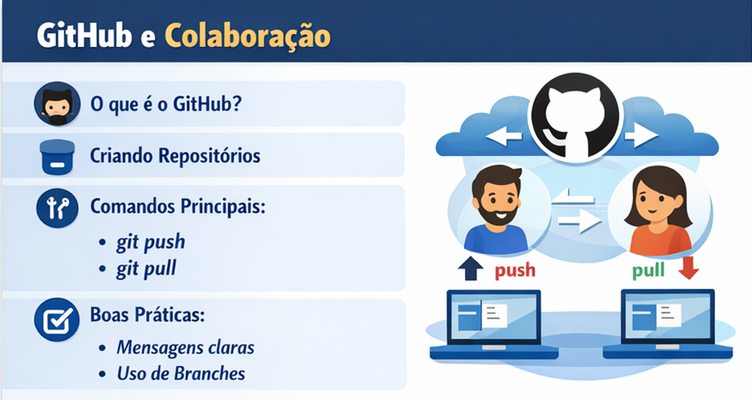
O que é GitHub?
É uma plataforma de hospedagem de repositórios Git de forma remota.

Slide 4
Criação de repositório no GitHub
Passos:
1)Criar conta e repositório.
2)Conectar repositório local ao remoto: git remote add origin <URL>
<URL> é o endereço no github.
Ex: https://github.com/jameskuehl18/entra21_2026

Slide 5
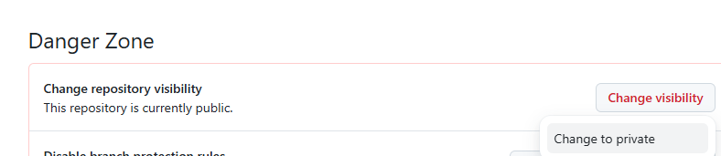
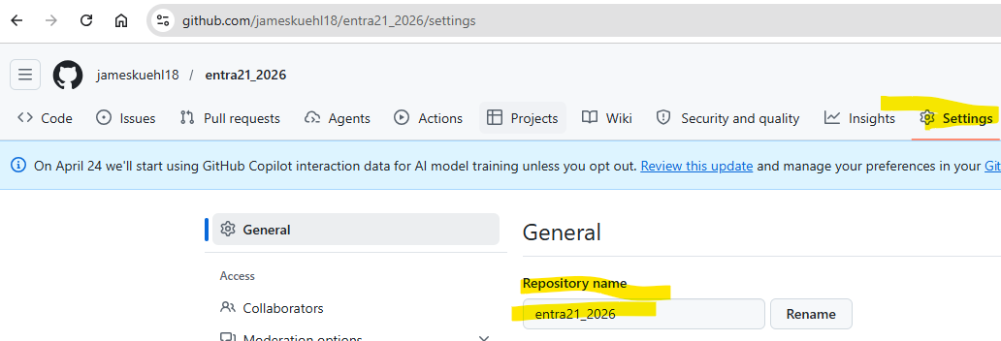
Repositórios Públicos ou privados

Slide 6
Comandos de sincronização
Enviar alterações: git push - O comando git push envia commits do seu computador para um repositório remoto no GitHub
Atualizar projeto local: git pull.
Seu colega alterou arquivos no GitHub. Você precisa atualizar seu projeto local.
git pull origin master
O Git: baixa commits novos, atualiza arquivos locais e integra alterações automaticamente
Boas práticas
Mensagens de commit claras.
Uso de branches para novas funcionalidades.

Slide 7
Exemplo completo
git init
git remote add origin https://github.com/jameskuehl18/entra21_2026
echo "Projeto iniciado" > README.md
git add .
git commit -m "Primeiro commit"
git branch -m master
git push -u origin master
Esse fluxo:
cria repositório local
conecta ao GitHub
cria commit
envia projeto para o GitHub

Slide 8
Clone para sua máquina do GITHUB
Escolher ou criar uma pasta e clicar com o botão da direita em “Open Git bash here”
git clone https://github.com/jameskuehl18/entra21_2026
Pasta remota - GITHUB
Colocar arquivo na pasta
git add .
git commit – m “teste”
git remote add origin https://github.com/jameskuehl18/entra21_2026
git push -u origin master
git push origin master

Slide 9
Exemplo Git Pull
git pull origin main
Explicação:
git pull → baixa e integra as alterações do repositório remoto.
origin → nome padrão do repositório remoto.
main → branch que será atualizada.
Verificar em qual branch você está
git Branch
2. Atualizar sua branch local
git pull origin main

Slide 10
Resolvendo conflitos
git checkout develop
git pull origin master
# conflito em arquivo.java
# editar manualmente o arquivo
git add arquivo.java
git commit -m "Resolve conflito arquivo.java"
git push origin master

Slide 11
Atividade Prática
Criar um repositório no GitHub.
Conectar o repositório local.
Fazer um push para enviar commits.
Simular colaboração com pull

Slide 12
Conclusão
Repositórios no GitHub, e usar comandos para sincronizar
trabalho local com remoto.

